Slide 1
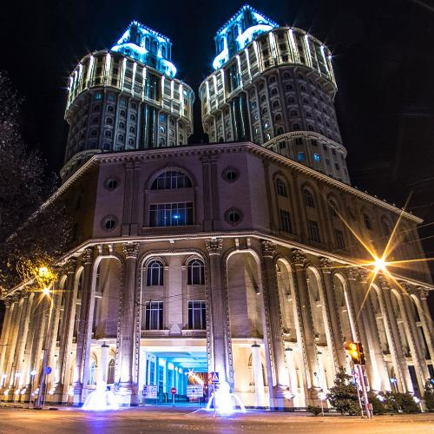
Вазъи кунунии бонкдории исломӣ дар Тоҷикистон
Бонки миллии Тоҷикистон

Slide 2
Мундариҷа
1
Рушди бонкдории исломӣ дар ҷаҳон
2
Татбиқи бонкдории исломӣ дар Тоҷикистон
3
Нақшаҳо
Бонки миллии Тоҷикистон

Slide 3
РУШДИ БОНКДОРИИ ИСЛОМӢ ДАР ҶАҲОН
Покистон
Малайзия
Миср
Арабистон
Халиҷи Форс
Люксембург
Малайзия
Баҳрайн
Малайзия
Малайзия
ТҚ бе фоиз
Фонди захиравии ҳаҷ
Авввалин Бонки исломӣ 1963
Таъсисёбии БИР 1975
Кушодашавии Бонкҳои исломӣ аз
Хонаи молиявии исломӣ
Бонки исломии Берҳад
Ташкилёбии AAOIFI
Бозори байнибонкии сармояи исломӣ
Ташкилёбии IFSB
1950
1960
1963
1975
1977
1978
1983
1991
1994
2002

Slide 4
ИНДУСТРИЯИ ХИЗМАТРАСОНИҲОИ МОЛИЯИ ИСЛОМӢ (IFSI) ШАРҲИ РУШД
ИХМИ (IFSI) ҷаҳонӣ сол аз сол афзоиши мусбиро дар сатҳи 14% нигоҳ доштааст
Дороиҳои умумии IFSI ба 3.37 триллион доллари ИМА (с. 2020) баробар аст.
Таҳлили соҳавӣ
Рушди солона: 0.9%
Ҳиссаи ИХМИ : 70.0%
Рушди солона: 26.9%
Ҳиссаи ИХМИ: 28.0%
Рушди солона: 4.3 %
Ҳиссаи ИХМИ : 2%
Бонкдории исломӣ
Такафул (cуғуртаи исломӣ)
Бозори сармояи исломӣ

Slide 5
ТАТБИҚИ БОНКДОРИИ ИСЛОМӢ ДАР ТОҶИКИСТОН
2014
ҚҶТ “Дар бораи фаъолияти бонкии исломӣ”
2019
ҶСК “Тавҳидбонк”
2010
БМТ -IFSB
2010
Ташаббуси Президенти ҶТ ва таъсиси Гурӯҳи корӣ
2012
“Zaid Ibrahim &Co”
2016
“ISRA Consultancy Sdn”

Slide 6
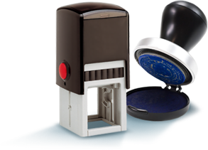
ҶАРАЁНИ ТАҲИЯИ СМҲ
Таҳияи СМҲ нави БМТ дар ҳамкорӣ бо мушовирони байналмилалӣ/тарҷумаи онҳо
Баррасӣ ва мувофиқаи лоиҳаи СМҲ бо воҳидҳои сохтории БМТ, ТҚМ ва ҷойгир намудани он дар сомонаи расмии БМТ
1
2
Муҳокимаи пешниҳодҳо ба СМҲ бо мушовирони байналмилалӣ
3
Мувофиқаи ниҳоии СМҲ боназардошти пешниҳоди ТҚМ
4
5
Мувофиқа бо Портали интернетии иттилооти ҳуқуқии Ҷумҳурии Тоҷикистон
Баррасии лоиҳа дар Гурӯҳи кории
назди Раёсати БМТ
6
Қабули лоиҳаи СМҲ аз ҷониби Раёсати БМТ
Ба қайдгирии давлатии СМҲ дар Вазорати адлияи ҶТ
7
8

Slide 7
ҚОНУНҲО ВА САНАДҲОИ МЕЪЁРИИ ҲУҚУҚИИ БОНКИ МИЛЛИИ ТОҶИКИСТОН МАРБУТ БА БОНКДОРИИ ИСЛОМӢ
Кодекси андози ҶТ
11
СМҲ нав
9
Тағйиру иловаҳо
3
Қонунҳои Ҷумҳурии Тоҷикистон
1
Санади зерқонунӣ
2
Баррасӣ
26
Қонун ва СМҲ
Бонки миллии Тоҷикистон
Notes:
ЯК БЛОК БАРОИ КОДЕКСИ АНДОЗ ва ЯК БЛОК БАРОИ ЯК ҚАРОРИ ҲҶТ ВОРИД НАМО!!

Slide 8
КОРҲОИ АНҶОМДОДАШУДА ДАР НИЗОМИ БОНКИИ КИШВАР БАҲРИ РУШДИ БИ
Фароҳам овардани заминаи меъёрии ҳуқуқӣ барои бонкдории исломӣ
1
2
Ташкили силсилавебинарҳо оид ба асосҳои молияи исломӣ барои низоми бонкӣ ва ҷонибҳои манфиатдор бо БОР
3
Таҳияи пешниҳодҳо ба Кодекси андози ҶТ дар робита ба андозбандии маҳсулотҳои бонкии исломӣ
Таъсис ёфтани як бонки исломӣ ва ду адад “равзанаи бонкии исломӣ”
4
Бозомӯзии кормандони ТҚМ, БМТ ва таъмини онҳо бо сертификатҳо
5
Оғози марҳилаи табдилёбии як бонки анъанавӣ ба бонки исломӣ
6
Баррасии дархости як ТМХ ҷиҳати кушодани “равзанаи бонкии исломӣ”
7
Таъсиси КХМИ дар ТҚМ
8

Slide 9
ҚАДАМҲОИ МИНБАЪДАИ БОНКИ МИЛЛИИ ТОҶИКИСТОН ДАР САМТИ ТАТБИҚИ БОНКДОРИИ ИСЛОМӢ
1
Идома додани таҳкими заминаи меъёрии ҳуқуқии вобаста ба танзим ва назорати ташкилотҳои қарзии исломӣ
Давом додани ҳамкорӣ бо институтҳои бонуфузи байналмилалӣ ва мушовирони байналмилалӣ
2
3
Баланд бардоштани тахассуси кормандони Бонки миллии Тоҷикистон дар ин самт
4
Омухтани таҷрибаи бонкҳои марказии дигар давлатҳо ва таҷрибаи пешқадами ҷаҳонӣ дар самти татбиқи бонкдории исломӣ
Бонки миллии Тоҷикистон

Slide 10
НИШОНДИҲАНДАҲО

Slide 11
ПЕШНИҲОДҲО
1
Марказҳои таълимии назди Бонки миллии Тоҷикистон, Ассотсиатсияи бонкҳои Тоҷикистон ва Ассостсиатсияи ташкилотҳои маблағгузории хурди Тоҷикистон дар самти бонкдории исломӣ барои бо омӯзиш фаро гирифтани намояндагони низоми бонкии кишвар ҷалб карда шаванд.
2
Дар давоми як соли тақвими як маротиба дар сатҳи кишвар - ҳафтаи рушди Бонкдории Исломӣ ҷорӣ карда шавад.
3
Тавассути ВАО бештар маводҳои таблиғотӣ омода гардида ба мардум пешкаш карда шавад.
Бонки миллии Тоҷикистон

Slide 12
ПЕШНИҲОДҲО
4
Лоиҳаи махсус ҷиҳати гузаронидани семинар - машваратҳои дахлдор дар сатҳи шаҳру ноҳияҳо ва мактабҳо роҳандозӣ карда шавад
5
Роҳнамо барои истифодабарандагони хизматрасонии бонкдории исломӣ таҳия карда шуда, ба аҳолии кишвар дастрас карда шавад
Аз ҷониби ТҚИ ва ассостсиатсияҳои соҳавӣ буклетҳо ва варақаҳои махсус барои истифодабарандагони хизматрасониҳои молиявӣ таҳия карда шуда тавассути марказҳои савдо ва хизматрасонии маишӣ ба аҳолӣ дастрас гардонида шаванд
6
Дар барномаҳои таълимии факултетҳои иқтисодии мактабҳои таҳсилоти олӣ ва махсуси кишвар фанни асосҳои молияи исломӣ пешбинӣ карда шавад
Бонки миллии Тоҷикистон
Notes:
ЯК СЛАЙД ОИД БА ҲИССАИ ТҚИ ДАР НИЗОМИ БОНКӢ ҲАТМАН МОНДАН ЛОЗИМ. БА ФИКРАМ ДАР РУНАМОҲОИ НИЗОМИ БОНКӢ ҲАСТ, ТАНҲО ФОИЗҲОРО ИВАЗ НАМО МЕШАВАД: ШУМОРАИ ТҚИ, ДОРОИ, САНДУҚИ МАБЛАҒГУЗОРӢ, УҲДАДОРИҲО, АМОНАТҲО, САРМОЯ, ФОИДА….

Slide 13
ТАШАККУР !
Ном: Азизов Айёмуддин
Вазифа: Сармутахассиси ШНБИ ДНБ БМТ
E-mail: aazizov@nbt.tj
Бонки миллии Тоҷикистон

